Slide 1







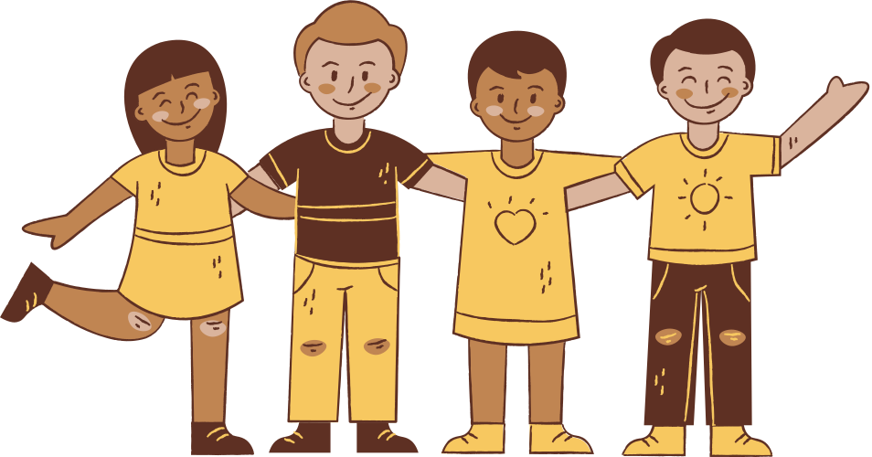

CHÀO MỪNG CÁC EM ĐẾN VỚI BÀI HỌC NGÀY HÔM NAY!

Slide 2

KHÁM PHÁ

Slide 3
Thế nào là tai nạn đuối nước?
- Tai nạn đuối nước(chết đuối) là tình trạng thiếu oxy do cơ thể bị chìm trong nước có thể dẫn đến tử vong.
- Trên thực tế, một số người bị ngạt thở do nước vẫn có khả năng được cứu sống. Vì vậy, những chuyên gia y tế đã dùng thuật ngữ - đuối nước

Slide 4
Nguyên nhân gây ra tai nạn đuối nước ở trẻ em?
- Nguyên nhân phổ biến dẫn tới những tai nạn đuối nước là do thiếu sự giám sát của người lớn, chủ quan của cha mẹ để trẻ tự do vui chơi tại khu vực nguy hiểm: sông, suối, ao, hồ.
- Trẻ không biết bơi, chưa được dạy kỹ năng đảm bảo an toàn và xử lý tình huống khi bơi và không có kỹ năng cứu đuối.
- Bên cạnh đó, cũng xảy ra trường hợp trẻ bị chết đuối do sự không an toàn của các môi trường sống xung quanh.

Slide 5
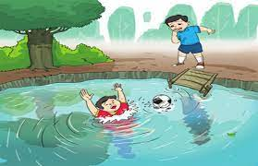
TIẾT : ĐỌC MỞ RỘNG THEO THỂ LOẠI: PHÒNG TRÁNH ĐUỐI NƯỚC
Nguyễn Trọng An

Slide 6
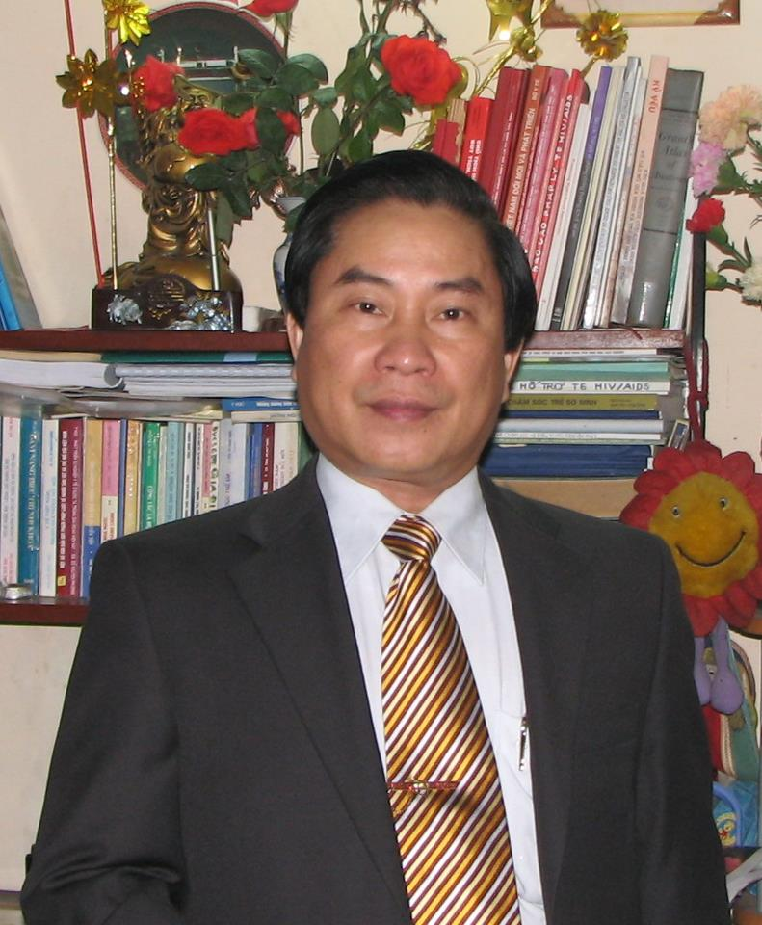
TIẾT : ĐỌC MỞ RỘNG THEO THỂ LOẠI PHÒNG CHỐNG ĐUỐI NƯỚC
I. Tìm hiểu chung
1. Tác giả:
- Ths. Bs. Nguyễn Trọng An nguyên là bác sĩ điều trị tại Viện Nhi Trung ương và Khoa Dinh dưỡng điều trị Viện Dinh dưỡng Quốc gia.

Slide 7

TIẾT : ĐỌC MỞ RỘNG THEO THỂ LOẠI PHÒNG CHỐNG ĐUỐI NƯỚC
I. Tìm hiểu chung
2. Tác phẩm:
- Xuất xứ: Trích trong Cẩm
nang phòng tránh đuối nước
NXB Kim Đồng, 2019
- Thể loại: Văn bản thông tin.
- PTBĐ chính: Thuyết minh.
- Bố cục 4 phần

Slide 8
TIẾT : ĐỌC MỞ RỘNG THEO THỂ LOẠI PHÒNG CHỐNG ĐUỐI NƯỚC
I. Tìm hiểu chung
* Bố cục cục gồm 4 đề mục:
+ Bảo đảm an toàn ở những nơi có nước sâu, nguy hiểm.
+ Học bơi.
+ Kiểm tra an toàn trước khi xuống nước trong các
môi trường nước cụ thể.
+ Tuân thủ những quy tắc an toàn khi bơi lội.

Slide 9
TIẾT : ĐỌC MỞ RỘNG THEO THỂ LOẠI PHÒNG CHỐNG ĐUỐI NƯỚC
I. Tìm hiểu chung
II. Đọc – hiểu văn bản

Slide 10
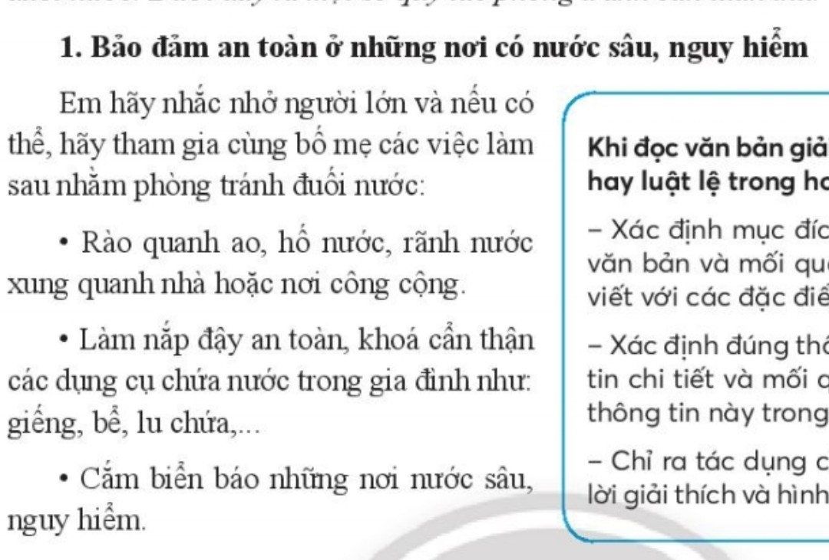
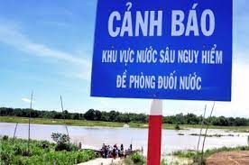
TIẾT : ĐỌC MỞ RỘNG THEO THỂ LOẠI PHÒNG CHỐNG ĐUỐI NƯỚC
1. Nguyên tắc 1

Slide 11
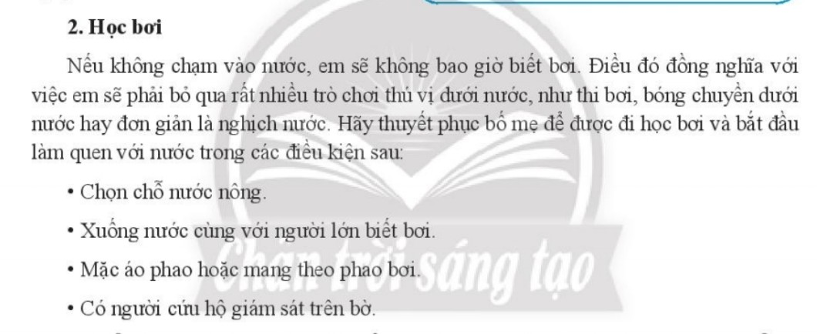
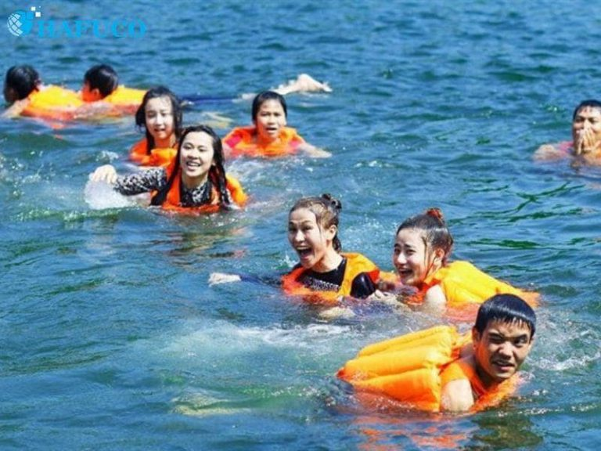
TIẾT : ĐỌC MỞ RỘNG THEO THỂ LOẠI PHÒNG CHỐNG ĐUỐI NƯỚC
2. Nguyên tắc 2

Slide 12
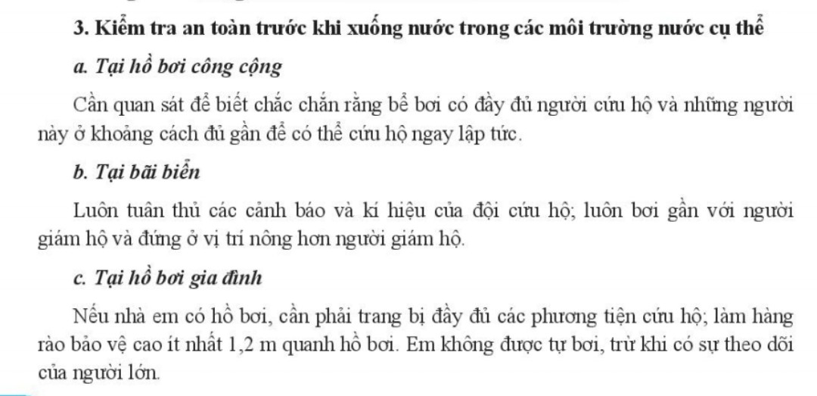
TIẾT : ĐỌC MỞ RỘNG THEO THỂ LOẠI PHÒNG CHỐNG ĐUỐI NƯỚC
3. Nguyên tắc 3

Slide 13
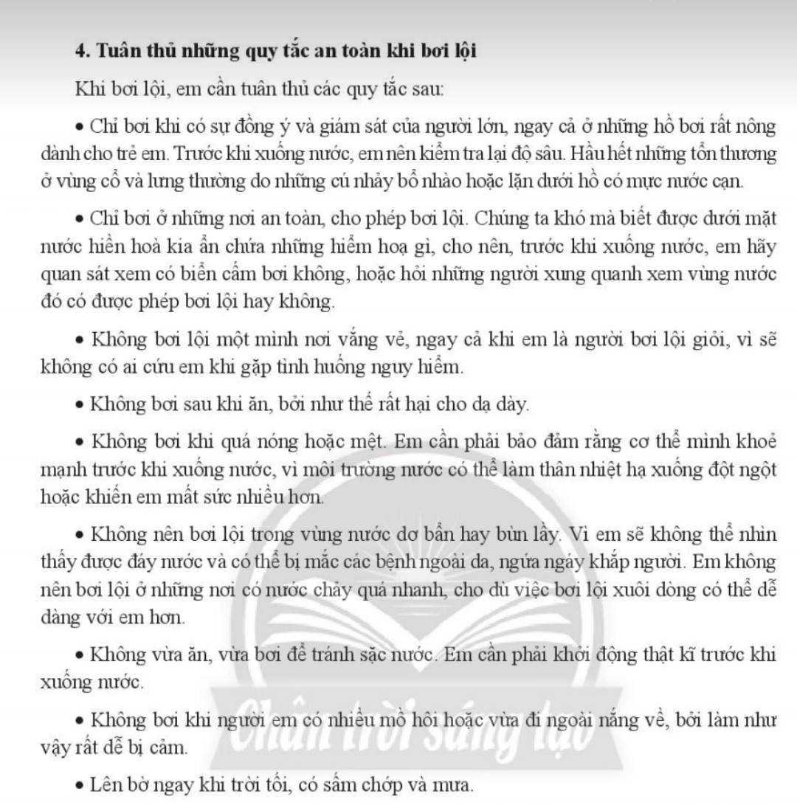
TIẾT : ĐỌC MỞ RỘNG THEO THỂ LOẠI PHÒNG CHỐNG ĐUỐI NƯỚC
4. Nguyên tắc 4

Slide 14
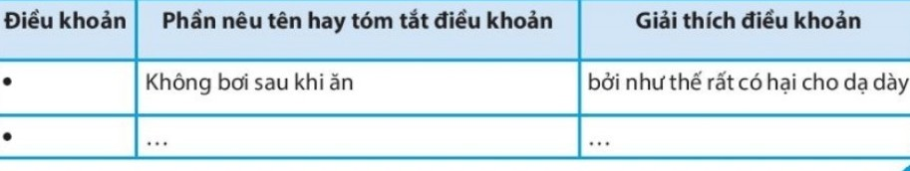
TIẾT : ĐỌC MỞ RỘNG THEO THỂ LOẠI PHÒNG CHỐNG ĐUỐI NƯỚC
*Dựa vào nguyên tắc 4, hoàn thành phiếu học tập sau

Slide 15
TIẾT : ĐỌC MỞ RỘNG THEO THỂ LOẠI PHÒNG CHỐNG ĐUỐI NƯỚC
Điều khoản | Phần nêu tên hay tóm tắt điều khoản | Giải thích điều khoảng
1 | Không bơi sau khi ăn | bởi như thế rất có hại cho dạ dày

Slide 16
TIẾT : ĐỌC MỞ RỘNG THEO THỂ LOẠI PHÒNG CHỐNG ĐUỐI NƯỚC
Điều khoản | Phần nêu tên hay tóm tắt điều khoản | Giải thích điều khoảng
2 | Kiểm tra lại độ sâu
Hầu hết những tổn thương ở vùng cổ hay lưng thường do những cú nhảy bổ nhào hoặc lặn dưới hồ có mực nước cạn

Slide 17
TIẾT : ĐỌC MỞ RỘNG THEO THỂ LOẠI PHÒNG CHỐNG ĐUỐI NƯỚC
Điều khoản | Phần nêu tên hay tóm tắt điều khoản | Giải thích điều khoảng
3 | Chỉ bơi ở những nơi an toàn, cho phép bơi lội
Khó mà biết được dưới mặt nước hiền hòa kia ẩn chứa những hiểm họa gì

Slide 18
TIẾT : ĐỌC MỞ RỘNG THEO THỂ LOẠI PHÒNG CHỐNG ĐUỐI NƯỚC
Điều khoản | Phần nêu tên hay tóm tắt điều khoản | Giải thích điều khoảng
4 | Không bơi lội một mình nơi vắng vẻ
Sẽ không ai cứu khi gặp tình huống nguy hiểm dù bơi giỏi

Slide 19
TIẾT : ĐỌC MỞ RỘNG THEO THỂ LOẠI PHÒNG CHỐNG ĐUỐI NƯỚC
Điều khoản | Phần nêu tên hay tóm tắt điều khoản | Giải thích điều khoảng
5 | Không bơi khi quá nóng và mệt
Môi trường nước có thể làm thân nhiệt hạ xuống đột ngột hoặc khiến mất sức nhiều hơn

Slide 20
TIẾT : ĐỌC MỞ RỘNG THEO THỂ LOẠI PHÒNG CHỐNG ĐUỐI NƯỚC
Điều khoản | Phần nêu tên hay tóm tắt điều khoản | Giải thích điều khoảng
6 | Không nên bơi lội trong vùng nước dơ bẩn hay bùn lầy
thấy được dưới đáy nước và có thể bị mắc các bệnh ngoài da, ngứa ngáy khắp người

Slide 21
TIẾT : ĐỌC MỞ RỘNG THEO THỂ LOẠI PHÒNG CHỐNG ĐUỐI NƯỚC
Điều khoản | Phần nêu tên hay tóm tắt điều khoản | Giải thích điều khoảng
7 | Không vừa ăn, vừa bơi
Tránh sặc nước
8 | Không bơi khi người có nhiều mồ hôi hoặc vừa đi ngoài nắng về
Dễ bị cảm
9 | Lên bờ ngay khi trời tối có sấm chớp và mưa

Slide 22
TIẾT : ĐỌC MỞ RỘNG THEO THỂ LOẠI PHÒNG CHỐNG ĐUỐI NƯỚC
III. Luyện tập

Slide 23
TIẾT : ĐỌC MỞ RỘNG THEO THỂ LOẠI PHÒNG CHỐNG ĐUỐI NƯỚC
TRÒ CHƠI “AI ĐÚNG, AI NHANH?”

Slide 24



0
1
Bắt đầu
4
2
3
5
TRÒ CHƠI:
Ai đúng -Ai nhanh
Câu 1.Chúng ta nên tập bơi ở đâu?
A. Sông.
B. Hồ bơi.
B
C. Biển.

Slide 25
0
Bắt đầu
1
2
5
3
4
TRÒ CHƠI:
Ai đúng -Ai nhanh
Câu 2.Trước khi bơi, chúng ta cần làm gì?
A. Khởi động, tập thể dục và mặc áo phao.
A
B. Nhảy ngay xuống hồ bơi để bơi.
C. Ăn thật no rồi mới bơi.

Slide 26
0
1
4
Bắt đầu
5
2
3
TRÒ CHƠI:
Ai đúng -Ai nhanh
Câu 3: Những việc nào không nên làm?
A. Lội qua suối, qua đoạn đường bị ngập lụt.
A
B. Qua suối hay đường ngập lụt cần có người
lớn đi theo
Các phương tiện giao thông đường thủy
cần phải trang bị áo phao hoặc phao bơi.

Slide 27
0
1
Bắt đầu
4
2
3
5
TRÒ CHƠI:
Ai đúng -Ai nhanh
Câu 4: Nếu em nhìn thấy có bạn bị ngã xuống
nước, em sẽ làm gì ?
A. Nhảy xuống vớt bạn lên bờ.
B. Bỏ đi, vì nếu cứu bạn mình sẽ bị ngã xuống
nước.
C
C. Kêu cứu và chạy đi tìm người lớn gần đó
giúp đỡ.

Slide 28
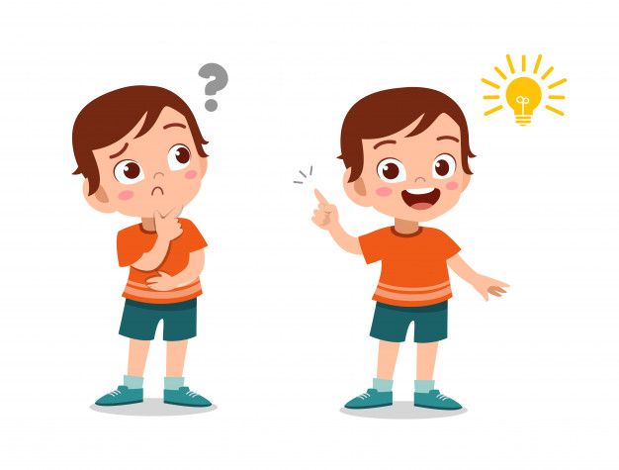
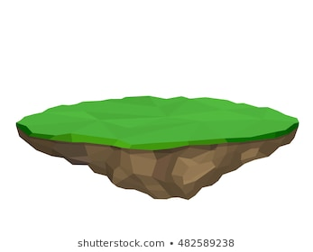
VẬN DỤNG
Xử lí tình huống

Slide 29
TIẾT : ĐỌC MỞ RỘNG THEO THỂ LOẠI PHÒNG CHỐNG ĐUỐI NƯỚC
* Em sẽ làm gì trong những tình huống sau
Tình huống 1 : Hùng và Nam vừa chơi đá bóng về, Nam rủ Hùng ra hồ để tắm. Nếu là Hùng em sẽ ứng xử như thế nào ?
Tình huống 2 : Đi học về,Trung thấy em mình đánh rơi quả bóng xuống hồ nước và đang cúi xuống để lấy. Nếu là Trung em sẽ làm gì?
Tình huống 3 : Nhà Thảo và An cách một dòng suối, đúng lúc đi học về trời đổ mưa to và nước chảy xiết. Đợi mãi nhưng chẳng thấy ai đi qua. Nếu là Thảo và An, em sẽ làm gì ?

Slide 30
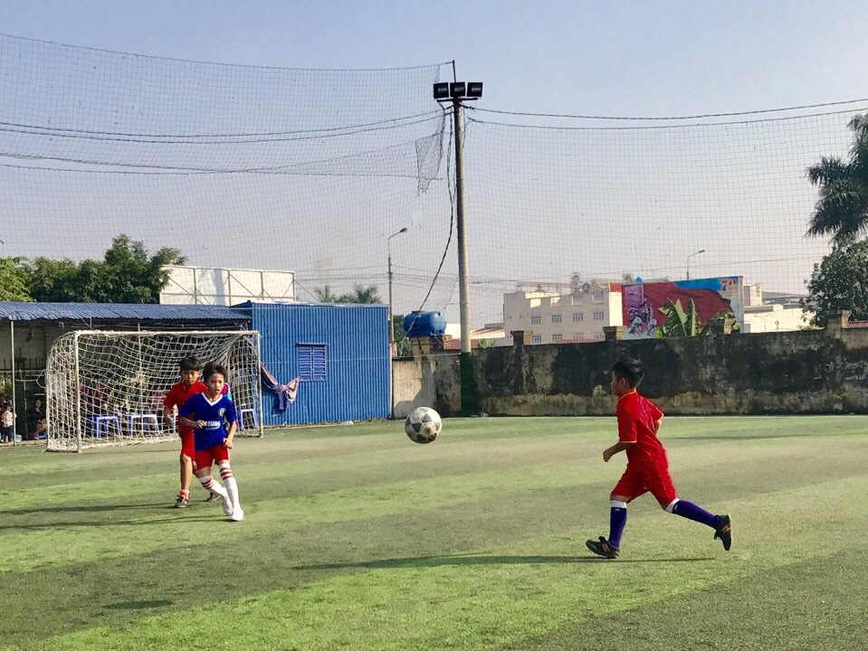
Tình huống 1 : Hùng và Nam vừa chơi đá bóng về, Nam rủ Hùng ra hồ để tắm. Nếu là Hùng em sẽ ứng xử như thế nào ?
Em sẽ nói với Nam là vừa đi đá bóng về mệt, mồ hôi ra nhiều, nếu đi bơi hay tắm ngay rất dễ bị cảm lạnh. Hãy nghỉ ngơi cho đỡ mệt và khô mồ hôi rồi hãy đi tắm.

Slide 31
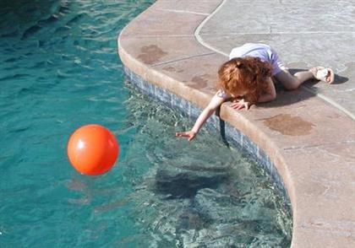
Tính huồng 2:Đi học về, Trung thấy em mình đánh rơi quả bóng xuống hồ nước và đang cúi xuống để lấy. Nếu là Trung em sẽ làm gì?
Em sẽ bảo các em không cố lấy bóng nữa, đứng xa bờ ao và nhờ người lớn lấy giúp. Vì trẻ em không nên đến gần bờ ao, rất dễ bị ngã xuống nước khi lấy một vật gì đó, dễ xảy ra tai nạn.

Slide 32
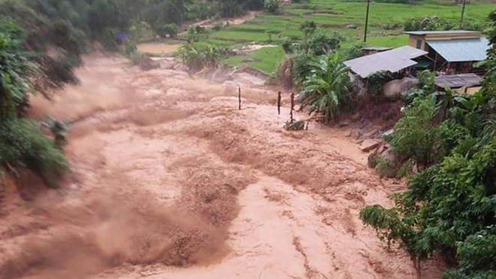
Tình huống 3 : Nhà Thảo và An cách một dòng suối, đúng lúc đi học về trời đổ mưa to và nước chảy xiết. Đợi mãi nhưng chẳng thấy ai đi qua. Nếu là Thảo và An, em sẽ làm gì ?
Em sẽ trở về trường nhờ sự giúp đỡ của các thầy cô giáo hay vào nhà dân gần đó nhờ các bác đưa qua suối.

Slide 33

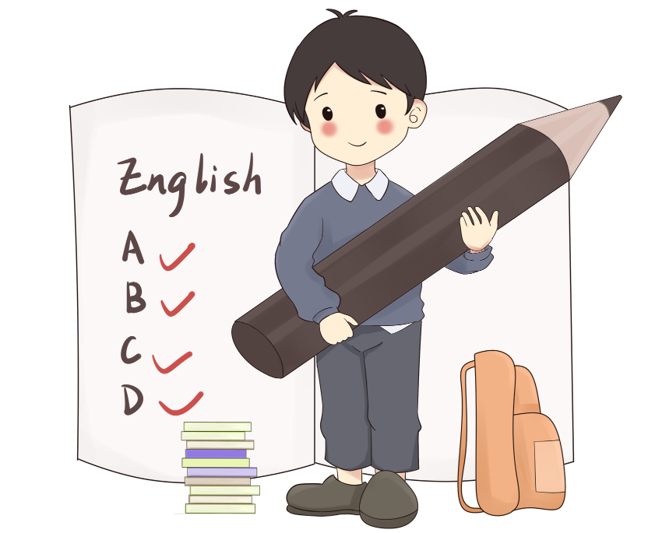
Hướng dẫn tự học
* Bài cũ: hoàn thành bài tập theo yêu cầu.
1
2
* Bài mới: Soạn bài Viết văn bản thuyết minh về một quy tắc hay luật lệ trong hoạt động.

